Slide 1

İnsanın öz diline önem vermesi, ona özen göstermesi; eski-yeni dil kavgasının çok berisinde bir sorundur. Düşünmenin tek olanağı dildir… Dil, bilincimizin gerçeklik kazanmasının, bütün bilinç olgularının biçimine kavuşarak, dışımızdaki başka bir özneye aktarılmasının tek güvencesidir. Dil olmadan bilinç yoktur. Olsa bile, bilinç denen şey, dilsel anlatıma dönüşmediği sürece tek bir öznenin içinde tutsak kalan, soyut bir ruhsal olgudan öteye gidemeyen dağınıklıktır. Dil, bütün bir insanlık kültürünün içinde biriktirdiği bir araç değil; kültürün kendisidir. Çünkü hiçbir düşünce, hiçbir duygu dile dönüşmeden var olamaz.
"
"
— Bedrettin CÖMERT

Slide 2


Dünyada Dil Dağılımı ve Türkçe
•
Yeryüzünde 3000 civarı dil vardır ve bunlardan 118’i devlet dilidir. (Ateş, 2011: 21)
•
Dünya üzerinde en çok konuşana sahip diller sırasıyla: Çince, Hintçe, İspanyolca, İngilizce ve beşinci olarak Türkçedir.
•
Türkçe ile tarih içerisinde çağdaş olduğu bilinen dillerden dünya üzerinde sadece Çince yaşamaktadır.
•
Bugün Asya’nın büyük bir kısmında, Avrupa’da, Afrika’da konuşulmaktadır.
•
Doğuda Pasifik Okyanusu’ndan Batıda Baltık Denizi kıyılarına, Kuzeyde Kuzey Buz Denizinden Güneyde Basra Körfezi kıyılarına kadar uzanan geniş bir coğrafyaya yayılmıştır.

Slide 3




Lehçe (Diyalekt) ve Şive
Lehçe (Diyalekt)
Şive & Ağız
Bir dilin değişik ülkelerde ve bölgelerde, aynı dil birliğinden olan kimselerce konuşulan değişik biçimidir.
Bir dilin sınırları içinde, bölgelere ve sınıflara göre değişen söyleyiş, üslup, ifade özelliğidir.
Türkçe Konuşulan Cumhuriyetler:
Not: Türkiye Türkçesi ağızları (Ege ağzı, Karadeniz ağzı vb.) bu kapsama girer.
Türkiye, KKTC, Azerbaycan, Türkmenistan, Özbekistan, Kazakistan, Kırgızistan, Nahcivan.

Slide 4
Türkçenin Lehçeleri Sınıflandırması
Oğuz Grubu Türk Lehçeleri: Gagavuz, Türkmen, Azerbaycan, Türkiye Türkçesi.
Kıpçak Grubu Türk Lehçeleri: Kazak, Tatar (Kazan), Başkırt, Nogay, Karaçay-Balkar, Kumuk, Karay, Kırgız, Çuvaş, Halaç Türkçesi.
Uygur Grubu Türk Lehçeleri: Özbek, Yeni Uygur Türkçesi.
Sibirya Grubu Türk Lehçeleri: Tuva-Karagas, Hakas, Saha (Yakut) Türkçesi.

Slide 5
Türk Dil Devrimi
Arap Alfabesinden Latin Alfabesine Geçişin Tarihsel Süreci ve Nedenleri

Slide 6
Neden Alfabe Değişikliğine İhtiyaç Duyuldu?
Dil ile düşünce arasında çok sıkı bir bağlantı vardır. 19.yüzyıla kadar devam eden Osmanlıca, yüzyıllarca Arap harfleriyle yazılmıştı ve şu sorunları barındırıyordu:
Okuma ve Yazma Zorluğu: Türkçe kelimelerin yazılışında ve okunuşunda büyük zorluklar oluyordu. Türkçe 'kut' sözcüğü ile Arapça 'kuvvet' aynı harflerle yazılıyordu.
Anlam Karmaşası: Bir yazı; oldu mu öldü mü; kol mu kul mu; göl mü gül mü; göz mü güz mü köz mü gibi sorularla okunmaya çalışılıyordu.
Sessiz Harf Uyumu: 'k' ve 'g' ünsüzlerinin aynı harfle gösterilmesi okumalarda sorun oluyor, cümlenin gelişinden kelimenin doğrusu çıkarılmaya çalışılıyordu.

Slide 7
Alfabe Tartışmalarının Tarihsel Gelişimi
Dönem / Kişi | Yaklaşım ve Görüşler
XVII. Yüzyıl (Katip Çelebi) | Arap harflerinin Türk dilini yazmadaki yetersizliğini vurgulayan ilk isimdir.
1862 (Mehmet Tahir Münif Paşa) | Cemiyet-i İlmiye-i Osmaniye'de Arap kökenli alfabenin basımda ve eğitimde yarattığı güçlükleri anlattı.
Tanzimat Dönemi Aydınları | Ali Süavi, Şemsettin Sami, Şinasi, Nâmık Kemal Arap harflerinin ıslah edilmesi gerektiğini savundu.
Batıcı Aydınlar (Abdullah Cevdet vb.) | Arap alfabesini ıslahın işe yaramayacağını, açıkça Latin kökenli yeni alfabeye geçilmesini savundular.
1923 İzmir İktisat Kongresi | Latin harflerinin kabulü önergesi sunuldu, ancak "Türkler Hıristiyan oldu diyecekler" gerekçesiyle reddedildi.

Slide 8
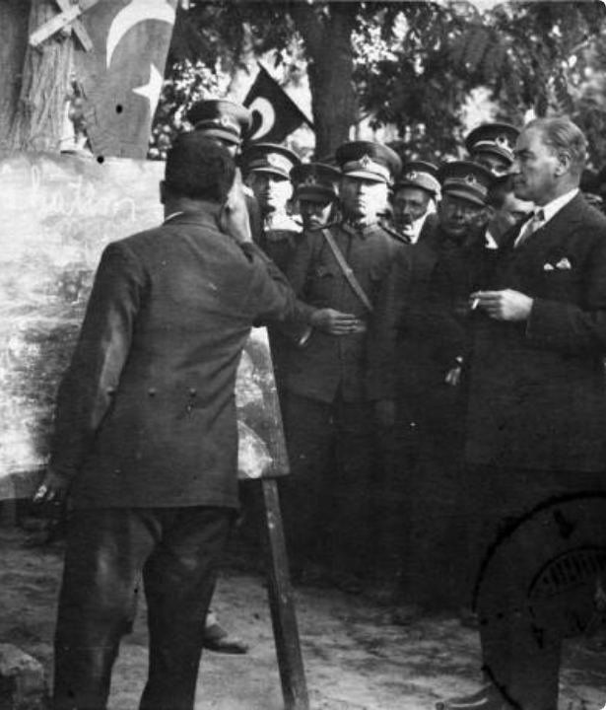
9 Ağustos 1928 - Sarayburnu Konuşması
«Arkadaşlar, bizim uyumlu, zengin dilimiz yeni Türk harfleriyle kendini gösterecektir. Yüzyıllardan beri kafalarımızı demir çerçeve içinde bulunduran, anlaşılmayan ve anlamadığımız işaretlerden kendimizi kurtarmak ve bu gereği anlamak zorundayız...»
«...Yeni Türk harfleri çabuk öğrenilmelidir. Türk harflerini her yurttaşa, kadına, erkeğe, hamala, sandalcıya öğretiniz. Bunu yurtseverlik ve ulusseverlik ödevi biliniz.»
- Mustafa Kemal ATATÜRK

Slide 9

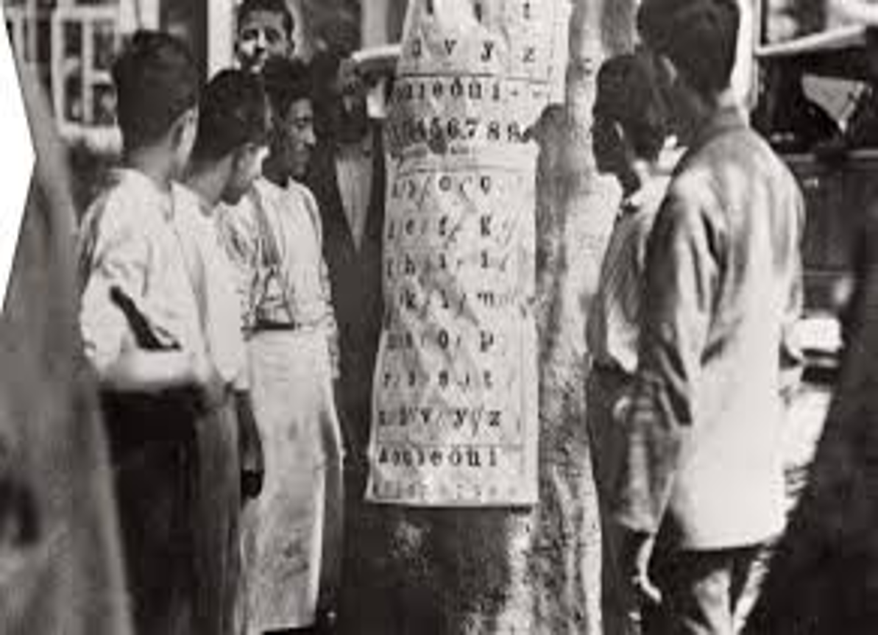
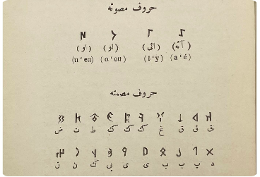
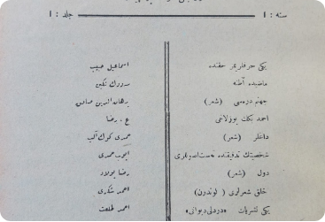



Harf İnkılabının Basına ve Eğitime Yansıması
Geçiş Dönemi Gazeteleri
Sokakta Eğitim
Yeni Alfabe Kitapları
Hem eski hem yeni harflerin bir arada kullanımı.
Halkın yeni harfleri öğrenme seferberliği.
Millet Mekteplerinde kullanılan eğitim materyalleri.

Slide 10




Devrim İşe Yaradı Mı?
Millet Mektepleri Seferberliği
Okuryazarlık Oranında Sıçrama
1 Ocak 1929'da açılan Millet Mekteplerine 16–40 yaş arası okuma yazma bilmeyen her Türk vatandaşının devam etmesi zorunlu kılındı.
Yazı devriminden sonra toplumda okuryazar oranı hızla artmıştır.
İlk basamakta açılan 20.489 Millet Mektebine bir ay içinde 856.000 kişi kaydoldu.
1923 Okuryazarlık Oranı
%5
Beş yılın sonunda 2.305.924 kişi Millet Mekteplerinden mezun oldu.
15 Yıl Sonra Okuryazarlık Oranı
%80

Slide 11

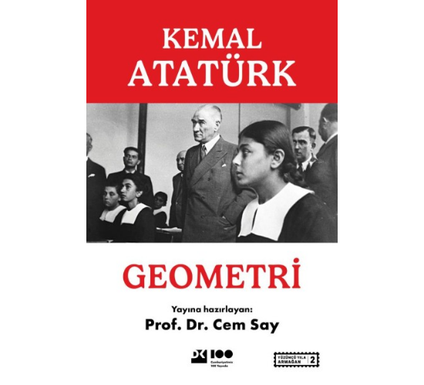
Terimlerin Türkçeleştirilmesi ve Geometri Kitabı
Atatürk terimlerin Türkçeleştirilmesine çok önem veriyordu.
•
1936–1937 yıllarında, sekiz bilim dalına ait 4062 terim bulunmuştur.
•
Bu bilim dalları: Matematik, fizik, mekanik, kimya, biyoloji, zooloji, botanik, jeoloji ve sonradan eklenen astronomidir.
•
Atatürk, bizzat Geometri kitabı yazarak eski Arapça-Farsça terimlerin yerine bugün kullandığımız (üçgen, açı, uzay, yüzey vb.) Türkçe terimleri türetmiştir.
"Atatürk, 1928-1938 arası on yıl dil işleriyle uğraşmıştır. Ölüm döşeğinde bile ’Arkadaşlara selam söyleyin, dil çalışmalarını sakın gevşetmeyin.’ der."

